Slide 1
ГАОУ ДПО «Институт развития образования Республики Татарстан»
Формирование креативного мышления на уроках физики в условиях внедрения обновленных ФГОС
Четанова Эльвира Марсовна,
учитель физики
высшей квалификационной категории
МБОУ «БСОШ № 2» Спасского муниципального района Республики Татарстан
г. Казань 2023 год

Slide 2
Требования ФГОС к естественнонаучным предметам:
овладение умениями формулировать гипотезы, конструировать, проводить эксперименты, оценивать полученные результаты;
овладение умением сопоставлять экспериментальные и теоретические знания с объективными реалиями жизни.
Основой образовательного процесса является системно – деятельностный подход

Slide 3
Н.В. Гоголь
Едва ли есть высшее наслаждение, как наслаждение творить

Slide 4
А. Эйнштейн
Секрет креативности в умении прятать свои источники

Slide 5
Составляющие креативности:
беглость мысли;
гибкость мысли;
оригинальность;
любознательность;
разработанность;
удовлетворённость

Slide 6
Ресурсы
+
Навыки творческого мышления
+
Внутренняя мотивация
=
Креативность как способность составить уникальную комбинацию из отдельных идей

Slide 7
Креативное мышление – это способность человека нестандартно решать стоящие перед ним задачи и находить новые, более эффективные пути достижения своих целей. Другими словами, это независимое мышление.

Slide 8
Направления развития креативного мышления:
получение новой информации;
преобразование или ее трансформация;
применение информации к решению задач с последующим контролем и оценкой

Slide 9
Методы развития креативного мышления:
метод поиска альтернатив и аналогий;
метод мозгового штурма;
метод ментальных карт

Slide 10
Метод поиска альтернатив и аналогий
Пружинный маятник | Обозначение | Колебательный контур | Обозначение
Координата | Х | Заряд | q
Амплитуда | Х _{мах} (А) | Максимальный заряд | q _{мах}
Скорость | v=x/t | Сила тока | I = q/t
Масса | m | Индуктивность | L
Сила | F | Напряжение | U
Жесткость пружины | k | Обратная величина электроёмкости | 1/C
Потенциальная энергия | kx²/2 | Энергия электрического поля | q²/2C
Кинетическая энергия | mv²/2 | Энергия магнитного поля | Li²/2

Slide 11
Темы мозгового штурма:
Как доставить тяжелую пирогу Робинзона к морю?
Как измерить длину всех ядовитых змей в террариуме?
Как обезопасить пешеходов от падающих с крыш сосулек?
Как защитить бассейн, из которого подается питьевая вода в город, от
купальщиков?
Как обогревать людей на улицах в лютый мороз?
Как спасти собаку, плывущую на льдине по реке в ледоход?
Надо размешать сахар в стакане с горячим чаем, ложечки нет. Что делать?
Что будет, если у зайцев в десять раз увеличить длину ног?
Как сделать разноцветную льдинку?
Как космонавтам закреплять летающие по кабине мелкие предметы (ручки,
расческу, блокнот...)?

Slide 12
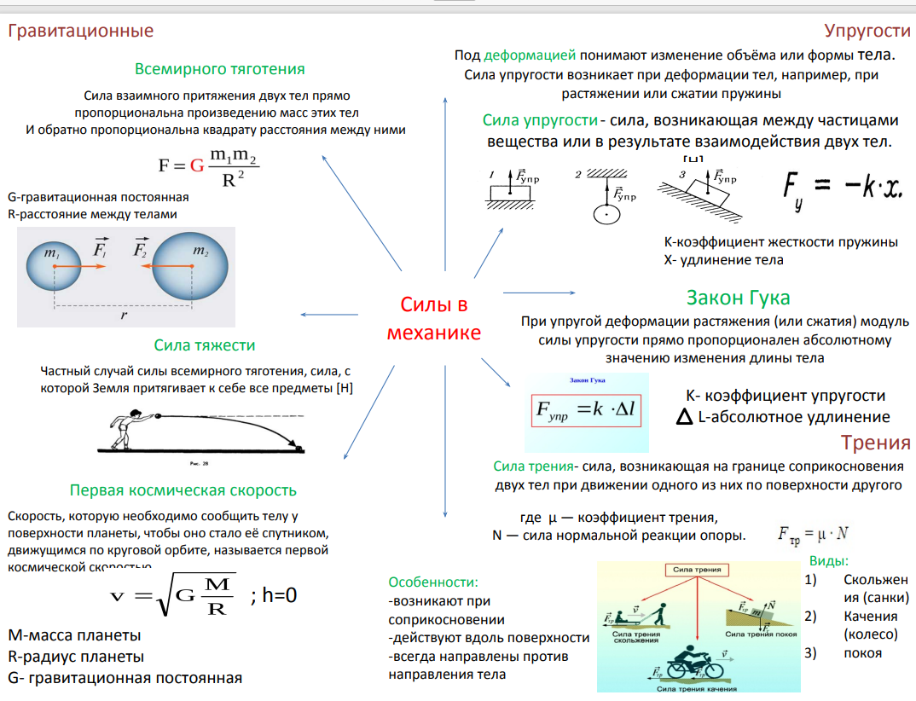

Slide 13
Технологии развития креативного мышления:
развивающее обучение;
технология игрового моделирования;
метод проектов;
разноуровневое обучение;
информационно - коммуникативные технологии;
проблемное обучение;
диалоговые технологии

Slide 14
В. А. Сухомлинский
Дети должны жить в мире красоты, игры, сказки, музыки, рисунка, фантазии, творчества

